Slide 1

회원 가입 및 인증
전반부 –
[ 13주차 – 1차시 ]

Slide 2
목 차
1. 회원 가입
1.1 회원 로그인
1.2 회원 가입 페이지
1.3 아이디 중복 체크
1.4 회원 가입처리
2. 회원 인증
2.1 로그인 처리
2.2 회원 전용 페이지

Slide 3
1. 회원 가입 - 개요
회원 가입
  방문객의 정보를 데이터베이스에 저장하여 주기적으로 방문객의 관심 분야나 필요한 정보를 이메일을 통하여 관리
  이용 포인트나 상품권 지급 그리고 고객 맞춤 서비스 등을 제공
  회원과 비회원으로 구별하여 서비스

Slide 4
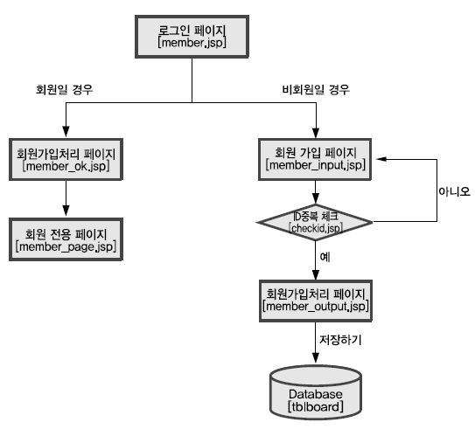
1. 회원 가입 - 프로그램 구조
☞ 우편번호 부문은 7장 연습문제를
수행하여야 함
- 우편번호 DB가 구축됨
➔ 우편번호 부문을 삭제하여
회원관리를 구축할 것
회원 가입을 위한 웹 페이지 구조
ID/PWD 입력화면
우편번호검색
[Zipcode.jsp]
ID/PWD 대상
로그인 검사
신규회원
가입입력
화면
로그인결과처리
회원 : 환영
비회원 :
가입요구
신규회원
정보
DB저장
Database
[tblzipcode]
[tblmember]

Slide 5
1. 회원 가입 - 테이블 구성
“회원 정보” 테이블 - [tblmember]
열 이름 | 데이터 형식 | 길이 | 설명 | 비고
id | varchar | 10 | 사용자 아이디 | 기본키 설정 Not Null
pass | varchar | 10 | 사용자 비밀번호 | Not Null
name | varchar | 20 | 사용자 이름 | Not Null
juminnum1 | char | 6 | 주민번호 앞자리 | Not Null
juminnum2 | char | 7 | 주민번호 뒷자리 | Not Null
zip | char | 7 | 우편번호 | 별도 zipcode 테이블 생성 및 DB 구축 필요
address1 | varchar | 30 | 기본 주소
address2 | varchar | 40 | 상세 주소
phone | varchar | 20 | 전화 번호
email | varchar | 30 | 이메일
삭제

Slide 6
1. 회원 가입 - 테이블 구성
“tblmember” 테이블 생성
☞ 기존 7장 테이블 삭제후, 신규 추가
- drop table tblmember;
Create table tblmember (
id varchar(4 ) not null primary key,
pass varchar(10) null,
name varchar(10) null,
juminnum1 varchar(6) null,
juminnum2 varchar(7) null,
zip varchar(7) null,
address1 varchar(30) null,
address2 varchar(40) null,
phone varchar(20) null,
email varchar(20) null,
) charset=“utf8”;
+ “utf8” 따옴표 재타이핑

Slide 7
1. 회원 가입 - 회원 로그인
회원 로그인
  사이트 방문자 들은 자신 만의 개인 서비스를 위한 회원 가입자들을 위한 회원 로그인 페이지
소스 프로그램 (코드 13-1 참고) member.jsp
웹 페이지 소스 상단에 추가 ➔ 한글 라벨 깨짐 방지
<%@ page contentType = “text/html; charset=euc-kr” %>
// <% request.setCharacterEncoding(“euc-kr”); %>

Slide 8
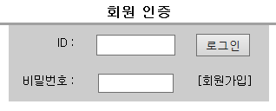
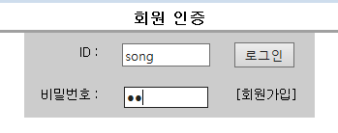
1. 회원 가입 - 회원 로그인
<!– member.jsp --> 로그인 입력 화면 – [필수항목 입력 확인]
<%@page contentType="text/html;charset=euc-kr" %>
<HTML>
<HEAD>
<TITLE> 회원 인증 </TITLE>
<SCRIPT language="JavaScript">
function Check()
{
if (Member.id.value.length < 1){
alert("아이디를 입력하세요.");
Member.id.focus();
return false;
}
if (Member.pass.value.length < 1){
alert("비밀번호를 입력하세요.");
Member.pass.focus();
return false;
}
Member.submit(); // return true로 교체
}
</SCRIPT></HEAD>
☞ 초기 로그인
☞ 회원 등록후 로그인

Slide 9
1. 회원 가입 - 회원 로그인
<!– member.jsp --> 로그인 입력 화면 – [ 첫줄 입력 화면]
<BODY>
<center><font size='3'><b> 회원 인증 </b></font>
<TABLE border='0' width='600' cellpadding='0' cellspacing='0'>
<TR>
<TD><hr size='1' noshade>
</TD>
</TR>
</TABLE>
<FORM Name='Member' Method='post' Action='member_ok.jsp'>
<TABLE align=center width='300' border='0' cellpadding='10' cellspacing='0'>
<TR> <TD bgcolor='cccccc' align='right'>
<font size='2'>ID :</font>
</TD>
<TD bgcolor='cccccc' align='center'>
<input type=text maxlength=10 size=10 name=id>
</TD>
<TD bgcolor='cccccc' align='left'>
<input onclick='Check()' type='button' value='로그인'>
</TD>
</TR>
☞ 초기 로그인
“로그인 인증” 프로그램(p.39)

Slide 10
1. 회원 가입 - 회원 로그인
<!– member.jsp --> 로그인 입력 화면 – [두번째줄 입력 화면]
<TR>
<TD bgcolor='cccccc' align='right'>
<font size='2'>비밀번호 :
</TD>
<TD bgcolor='cccccc' align='center'>
<input type='password' maxlength='10' size='10' name='pass'>
</TD>
<TD bgcolor='cccccc'>
<font size='2'>
<a href="member_input.jsp">[회원가입]</a></font>
</TD>
</TR>
</TABLE>
</FORM>
</BODY>
</HTML>

Slide 11
1. 회원 가입 - 회원 가입 페이지
회원 가입 페이지 (코드 13-2 참고 – member_input.jsp)
  사이트 방문자가 비회원일 경우 로그인을 위한 회원 가입 페이지
  (Tip 1) 주민등록번호 구성
    첫 번째 행 : 첫 번째 행은 주민등록번호의 각 자리를 나타내며 두 번째 행은 각 자리에 곱할 수를 나타냄
    맨 마지막 자리인 ‘M'의 자리를 확인하여 일치 여부에 따라 올바른 주민등록번호인지를 판단하게 됨
  (Tip 2) parseInt() 함수 (문자를 숫자로 바꿔주는 함수)
A | B | C | D | E | F | - | G | H | I | J | K | L | M
2 | 3 | 4 | 5 | 6 | 7 | - | 8 | 9 | 2 | 3 | 4 | 5
형식 | parseInt(문자, Base진수)
예 | parseInt("ff", 16) parseInt(Member_Input.juminnum2.value.charAt(6))

Slide 12
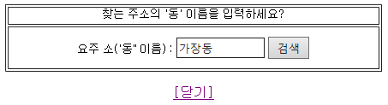
1. 회원 가입 - 회원 가입 페이지
  (Tip 3) window.open 함수 (새로운 윈도 창 생성)
형식 | window.open("URL", "창이름“, ”속성“)
예 | window.open("zipcode2.jsp", "_zipinput","height=300,width=600, menubar=no,directories=no,resizable=no,status=no,scrollbars=yes")
옵션 | 값 | 설명
directories | yes | no | 디렉토리 버튼 제공 여부
height | 정수 | 윈도우의 높이 설정
location | yes | no | 윈도우에 취치 필드 제공 여부
menubar | yes | no | 메뉴바 제공 여부
resizable | yes | no | 윈도우 크기 조절 기능 제공 여부
scrollbars | yes | no | 스크롤 바 제공 여부
status | yes | no | 상태 표시줄 제공 여부
toolbar | yes | no | 윈도우 툴바 제공 여부
width | 정수 | 윈도우의 폭 설정

Slide 13
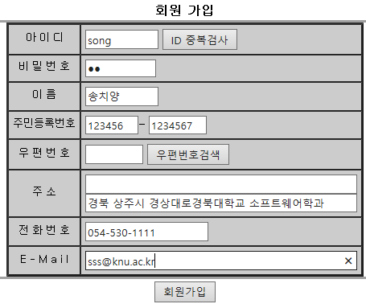
1. 회원 가입 - 회원 가입 페이지
<!– member_input.jsp --> 회원 등록 화면 – [필수항목 확인]
<%@page contentType="text/html;charset=euc-kr" %>
<SCRIPT LANGUAGE="JavaScript">
function Check() {
if (Member_Input.id.value.length < 1){
alert("아이디를 입력하세요.");
Member_Input.id.focus();
return false;
}
if (Member_Input.pass.value.length < 1){
alert("비밀번호를 입력하세요.");
Member_Input.pass.focus();
return false;
}
if (Member_Input.name.value.length < 1){
alert("이름을 입력하세요.");
Member_Input.name.focus();
return false;
}
if (Member_Input.juminnum1.value.length < 1){ // 주민번호 첫 6자리, 빈칸 여부
alert("주민등록번호를 입력하세요.");
Member_Input.juminnum1.focus();
return false;
}
11
☞ 7장의 실무프로젝트 과제2를
수행하여야
- 우편번호 DB가 생성됨
- 이를 통해 우편번호 및 주소를
삽입할 수 있음

Slide 14
1. 회원 가입 - 회원 가입 페이지
<!– member_input.jsp --> 회원 등록 화면 – [필수항목 확인]
if (Member_Input.juminnum1.value.length!= 6){ // 6자리 입력 여부
alert("주민등록번호 앞자리는 6자리 입니다.");
Member_Input.juminnum1.focus();
return false;
}
for (var i=0;i<Member_Input.juminnum1.value.length;i++) { // 주민번호 0-9 숫자입력 여부
if (Member_Input.juminnum1.value.charAt(i) < "0" || Member_Input.juminnum1.value.charAt(i) > "9")
{
alert("주민등록번호는 숫자만 가능합니다.");
Member_Input.juminnum1.focus();
return false;
} }
if (Member_Input.juminnum2.value.length < 1){ // 주민번호 둘째 7자리 입력 여부
alert("주민등록번호를 입력하세요.");
Member_Input.juminnum2.focus();
return false; }
if (Member_Input.juminnum2.value.length != 7 ){ // 7자리 입력 여부
alert("주민등록번호 뒷자리는 7자리 입니다.");
Member_Input.juminnum2.focus();
return false;
}

Slide 15
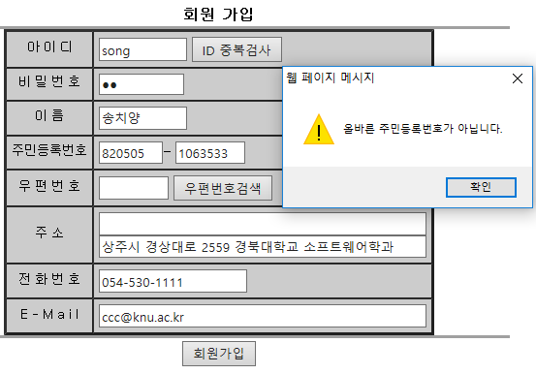
1. 회원 가입 - 회원 가입 페이지
☞ 주민번호가 정확해야 서버에 전송됨
- 이 슬라이드의 코드 부문을
제거 혹은 주석처리하면 됨
➔ 서버로 데이터 전송되고
DB에 저장할 수 있음
<!– member_input.jsp --> 회원 등록 화면 – [주민번호 확인]
for (var i=0;i<Member_Input.juminnum2.value.length;i++) {
if (Member_Input.juminnum2.value.charAt(i) < "0" || Member_Input.juminnum2.value.charAt(i) > "9")
{
alert("주민등록번호는 숫자만 가능합니다.");
Member_Input.juminnum2.focus();
return false;
}
}
var sum,a,b,c,d,e,f,g,j,i,j,k,l,m;
a = parseInt(Member_Input.juminnum1.value.charAt(0));
b = parseInt(Member_Input.juminnum1.value.charAt(1));
c = parseInt(Member_Input.juminnum1.value.charAt(2));
d = parseInt(Member_Input.juminnum1.value.charAt(3));
e = parseInt(Member_Input.juminnum1.value.charAt(4));
f = parseInt(Member_Input.juminnum1.value.charAt(5));
g = parseInt(Member_Input.juminnum2.value.charAt(0));
h = parseInt(Member_Input.juminnum2.value.charAt(1));
i = parseInt(Member_Input.juminnum2.value.charAt(2));
j = parseInt(Member_Input.juminnum2.value.charAt(3));
k = parseInt(Member_Input.juminnum2.value.charAt(4));
l = parseInt(Member_Input.juminnum2.value.charAt(5));
m = parseInt(Member_Input.juminnum2.value.charAt(6));
sum = a*2 + b*3 + c*4 + d*5 + e*6 + f*7 + g*8 + h*9 + i*2 + j*3 + k*4 + l*5;
var namuji = sum % 11;
var gumsa = 11 - namuji;
var check_no = gumsa % 10;
+ 주민번호의 생성 조합 수식에 의해
불법 주민번호인지 판별

Slide 16
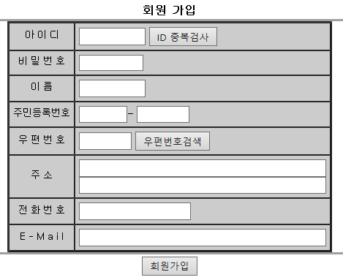
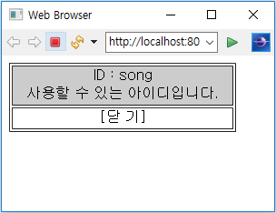
1. 회원 가입 - 회원 가입 페이지
<!– member_input.jsp --> 회원 등록 화면 – [주민번호 확인, 우편번호 호출, id중복 호출]
if (check_no != m){ // 불법 주민번호 경우 오류 경고 출력
alert("올바른 주민등록번호가 아닙니다.");
Member_Input.juminnum2.focus();
return false;
}
return true; }
function Check_focus() // 주민 자릿수 체크
{
var strfocus1 = Member_Input.juminnum1.value.length;
if(strfocus1 == 6) // 첫 주민입력하면, 자동 둘째자릿수로 포커스
Member_Input.juminnum2.focus();
}
function ZipCode() // 우편번호검색 선택시, 윈도우 생성후 p.21의 zipcode2.jsp 호출하여 내용물 출력
{ browsing_window = window.open("zipcode2.jsp", "_zipinput","height=300,width=600,
menubar=no,directories=no,resizable=no,status=no,scrollbars=yes");
browsing_window.focus();
}
function Check_id() // 중복 id 체크, 별도 창 띄움
{
browsing_window = window.open("checkid.jsp?id="+Member_Input.id.value, "_idcheck","height=200,width=300, menubar=no,directories=no,resizable=no,status=no,scrollbars=yes");
browsing_window.focus();
}
</SCRIPT> </HEAD>

Slide 17
1. 회원 가입 - 회원 가입 페이지
<!– member_input.jsp --> 회원 등록 화면
<BODY>
<center><font size='3'><b> 회원 가입 </b></font>
<TABLE border='0' width='600' cellpadding='0' cellspacing='0'>
<TR>
<TD><hr size='1' noshade>
</TD> </TR>
</TABLE>
<FORM Name='Member_Input' Method='post' Action='member_output.jsp'>
<TABLE border='2' cellSpacing=0 cellPadding=5 align=center>
<TR>
<TD bgcolor='cccccc' align='center'>
<font size='2'>아 이 디</font> </TD>
<TD bgcolor='cccccc'>
<input type='text' maxLength='10' size='10' name='id'>
<input type='button' OnClick='Check_id()' value='ID 중복검사'>
</TD>
</TR>
<TR> <TD bgcolor='cccccc' align='center'>
<font size='2'>비 밀 번 호</font>
</TD>
<TD bgcolor='cccccc'>
<input type='password' maxLength='10' size='10' name='pass'>
</TD> </TR>
회원정보 DB 저장처리 (P.32)

Slide 18
1. 회원 가입 - 회원 가입 페이지
<!– member_input.jsp --> 회원 등록 화면
<TR>
<TD bgcolor='cccccc' align='center'>
<font size='2'>이 름</font>
</TD>
<TD bgcolor='cccccc'>
<input type='text' maxLength='10' size='10' name='name'>
</TD>
</TR>
<TR>
<TD bgcolor='cccccc' align='center'>
<font size='2'>주민등록번호</font>
</TD>
<TD bgcolor='cccccc'>
<input type='text' size='6' maxlength='6' name='juminnum1' OnKeyPress='Check_focus();'>-
<input type='text' size='7' maxlength='7' name='juminnum2'>
</TD>
</TR>
<TR>
<TD bgcolor='cccccc' align='center'>
<font size='2'>우 편 번 호</font>
</TD>
<TD bgcolor='cccccc'>
<input type='text' maxlength='7' size='7' name='zip' onFocus='Member_Input.address2.focus()'>
<input OnClick='ZipCode()' type='button' value='우편번호검색'>
</TD>
</TR>
☞ p.15 ZipCode 함수 호출

Slide 19
1. 회원 가입 - 회원 가입 페이지
<!– member_input.jsp --> 회원 등록 화면
<TR>
<TD bgcolor='cccccc' align='center'>
<font size='2'>주 소</font>
</TD>
<TD bgcolor='cccccc'>
<input type='text' maxlength='50' size='50' name='address1' onFocus='Member_Input.address2.focus()'><BR>
<input type='text' maxlength='50' size='50' name='address2'>
</TD>
</TR>
<TR> <TD bgcolor='cccccc' align='center'>
<font size='2'>전 화 번 호</font>
</TD>
<TD bgcolor='cccccc'>
<input type='text' maxlength='20' size='20' name='phone'>
</TD>
</TR>
<TR> <TD bgcolor='cccccc' align='center'>
<font size='2'>E - M a i l</font>
</TD>
<TD bgcolor='cccccc'>
<input type='text' maxlength='50' size='50' name='email'>
</TD>
</TR> </TABLE>

Slide 20
1. 회원 가입 - 회원 가입 페이지
<!– member_input.jsp --> 회원 등록 화면
<TABLE border='0' width='600' cellpadding='0' cellspacing='0'>
<TR>
<TD><hr size='1' noshade>
</TD>
</TR>
</TABLE>
<TABLE>
<TR>
<TD colspan='2' align='center'>
<input type='button' OnClick='Check()' value='회원가입'>
</TD>
</TR>
</TABLE>
</FORM>
</BODY>
</HTML>

Slide 21
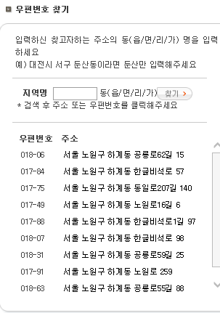
1. 회원 가입 - 회원 가입 페이지 - [ 우편번호 ]
☞ 우편번호 등록 관련
- 구글 검색어 “mysql 우편번호 테이블”
- https://iwan2fly.tistory.com/173
(1) Zipcode 테이블 생성
(2) 지역별 우편번호 DB 다운로드
(다소 시간 소요, 한글 utf-8 처리)
☞ 신규 작성 프로그램
- zipcode2.jsp : 동 입력 화면
- zipcode3.jsp : 검색 목록 출력

Slide 22
1. 회원 가입 - 회원 가입 페이지 - [ 우편번호 ]
☞ member_input.jsp (회원 등록 화면, p.15) 에서
우편번호 주제어 입력을 위해 호출
<!– zipcode2.jsp --> 우편번호 검색어 입력 화면 - [필수항목 입력 확인 ]
<%@ page language="java" contentType="text/html; charset=euc-kr" %>
<% request.setCharacterEncoding("euc-kr"); %>
<HTML>
<HEAD>
<TITLE> 우편번호 검색?</TITLE>
<SCRIPT Language="Javascript">
function zipsubmit(){
if (document.zipform.fdong.value == "") {
alert("동 이름을 입력하세요);
document.zipform.fdong.focus();
return;
}
zipform.submit();
}
</SCRIPT>
</HEAD>

Slide 23
1. 회원 가입 - 회원 가입 페이지 - [ 우편번호 ]
<!– zipcode2.jsp --> 우편번호 검색어 입력 화면
<BODY> // 동 검색 위해 zipcode3.jsp 호출(p.23)
<FORM name="zipform" method="post" action="zipcode3.jsp">
<BR><BR> <TABLE border="1" align="center">
<TR> <TD width="430" height=20 align="center">
<FONT size=2>찾는 주소의 '동' 이름을 입력하세요?</FONT>
</TD> </TR>
<TR>
<TD width="430" height=50 align="center">
<FONT size=2>주 소('동" 이름) : // 동이름 전달함
<INPUT type="text" name="fdong" value="" size="12">
<input type='button' OnClick='zipsubmit()' value='검색'>
<BR></FONT>
</TD> </TR> </TABLE>
</FORM>
<TABLE border="0" cellpadding="0" cellspacing="0" width="430" align="center">
<TR>
<TD align="center" width="430"><a href=javascript:close()>[닫기]</a></TD>
</TR>
</TABLE> </BODY></HTML>

Slide 24
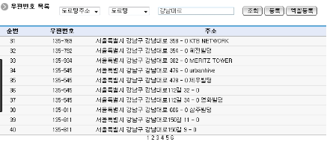
1. 회원 가입 - 회원 가입 페이지 - [ 우편번호 ]
☞ zipcode2.jsp (우편번호 검색어 화면, p.22, 앞장) 에서
우편번호 검색을 위해 호출
<!– zipcode3.jsp --> 우편번호 검색결과 화면 – [ 우편번호 DB 검색]
<%@ page language="java" contentType="text/html; charset=euc-kr" %>
<%@ page import = "java.sql.*, java.util.*" %>
<% request.setCharacterEncoding("euc-kr"); %>
<HTML><HEAD>
<TITLE> 우편번호 검색 </TITLE>
<%--사용자가 선택한 우편번호와 전체 주소를 처음 페이지에 넘겨준다.--%>
<%-- 우편번호 선택시 회원 등록 화면의 입력 항목으로 자동 입력처리.--%>
<SCRIPT language="JavaScript">
function strData(fzip, fadd) {
opener.document.Member_Input.zip.value = fzip; // 우편번호 자동입력
opener.document.Member_Input.address1.value = fadd; // 주소 자동 입력
opener.document.Member_Input.address2.focus();
window.close();
}
</SCRIPT>
</HEAD>
<BODY>

Slide 25
1. 회원 가입 - 회원 가입 페이지 - [ 우편번호 ]
<!– zipcode3.jsp --> 우편번호 검색결과 화면
<FORM><CENTER><TABLE border="1">
<% String fdong = request.getParameter("fdong"); // zipcode2.jsp(p.22)에서 전달 받음
Class.forName("com.mysql.jdbc.Driver");
try { String url = "jdbc:mysql://localhost:3306/dbMember?ServerTimeZone=UTC"; // DB 지정
Connection conn = DriverManager.getConnection(url,"Member","apple");
Statement stmt = conn.createStatement();
// 우편번호 테이블 tblZipCode에서 검색어에 해당하는 '동'의 전체주소를 검색한다.
String strSQL = "SELECT * FROM zipCode where 읍면동 like '%" + fdong + "%'";
ResultSet rs = stmt.executeQuery(strSQL);
// 쿼리문으로 검색된 결과가 없을 경우 아래와 같은 문장을 출력한다.
if(!rs.next()) {
%> <TR> <TD align="center"><FONT size="2">찾는 주소가 없습니다.</FONT></TD>
</TR>
<%
} else {
%> <TR> <TD align="center" colspan="3">
우편번호 검색 완료
</TD> </TR>
<TR> <TD align="center"> 우편번호 </TD>
<TD align="center"> 주 소 </TD>
<TD align="center"> 선 택 </TD>
</TR>
<% }

Slide 26
1. 회원 가입 - 회원 가입 페이지 - [ 우편번호 ]
<!– zipcode3.jsp --> 우편번호 검색결과 화면
while(rs.next()) { String code = rs.getString("우편번호");
String sido = rs.getString("시도");
String gungu = rs.getString("시군구");
String dong = rs.getString("읍면동");
String bungi = rs.getString("번지");
// 전체주소에서 null문자를 제거해 준다.
String address = sido+" "+gungu+" "+dong+" "+bungi;
address = address.replaceAll("null", ""); // 군더덕 null값 clear 처리(trim)
%>
<TR> <TD align="center"><FONT size=2><%= code%></FONT></TD>
<TD><FONT size=2>&nbsp;<%= address%></FONT></TD>
<TD align="center"><INPUT type=button value="선택" onClick ="strData('<%= code%>', '<%= sido%>&nbsp;<%= gungu%>&nbsp;<%= dong%>')"></TD>
</TR> // strData(p.23) 호출 – 우편번호와 주소 전달 (등록화면에 자동입력 처리)
<%
}
rs.close(); stmt.close(); conn.close();
} catch (Exception ex) { }
%>
</TABLE>
</FORM><P>

Slide 27

1. 회원 가입 - 회원 가입 페이지 - [ 우편번호 ]
<!– zipcode3.jsp --> 우편번호 검색결과 화면
<TABLE>
<TR>
<TD><a href="zipcode2.jsp">[다시 검색하기]</a></TD>
<TD><a href=javascript:close()>[닫 기]</a></TD>
</TR>
</TABLE>
</CENTER>
</BODY>
</HTML>

Slide 28
1. 회원 가입 - 아이디 중복 체크
아이디 중복 체크 (코드 13-3 참고 – checkid.jsp))
  사용자의 중복을 막기 위한 아이디 중복 체크 페이지
  (Tip 1) Window 객체의 메소드
메소드 | 설명
alert() | 경고 대화상자 출력
blur() | 윈도우의 포커스 이동
clearInterval() | 이전에 설정한 인터벌 타이머 클리어
clearTimeout() | 이전에 설정된 타임아웃 클리어
close() | 지정된 윈도우를 닫음
confirm() | 확인 대화상자 출력
focus() | 윈도우로 포커스를 가져감
open() | 새로운 윈도우 생성, window 객체 생성
prompt() | 프롬프트 대화상자 출력
scroll() | 윈도우를 특정 위치까지 스크롤 시킴
setInterval() | 지정된 타임아웃 인터벌이 지난 이후의 표현식을 반복하여 평가하거나 함수를 불러옴
setTimeout() | 타임아웃 기간이 지난 이후에 표현식을 평가하거나 함수를 호출

Slide 29
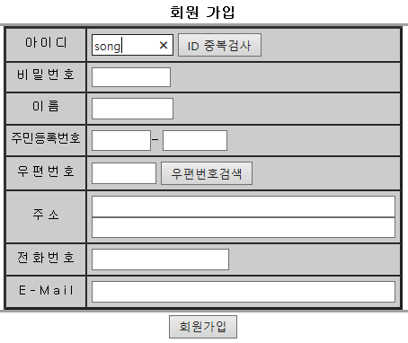
1. 회원 가입 - 아이디 중복 체크
☞ member_input.jsp (회원 등록 화면, p.15) 에서
id 중복여부 검사를 위해 호출
<!– checkid.jsp --> 아이디 중복 체크 – [입력 항목 확인, 별도 창, p.14 호출, 교재 p.417]
<%@ page contentType = "text/html; charset=euc-kr" %>
<%@ page import = "java.sql.*" %>
<HTML><HEAD>
<TITLE> 아이디 중복 체크 </TITLE> </HEAD>
<BODY>
<FORM>
<TABLE border='1' width=250>
<%
String id = request.getParameter("id"); // p.15에서 전달
if (id == ""){
%>
<TR>
<TD align='center' bgcolor='cccccc'>
<font size='2'>id를 입력하세요.</font>
</TD> </TR>
<TR>
<TD align='center'>
<a href=javascript:close()>[닫 기]</a>
</TD>
</TR>

Slide 30
1. 회원 가입 - 아이디 중복 체크
<!– checkid.jsp --> 아이디 중복 체크 – [id DB 검색]
<%
} else {
Class.forName("com.mysql.jdbc.Driver"); // My-SQL DBMS 연결
String url = "jdbc:mysql://localhost:3306/dbMember?ServerTimeZone=UTC"; // DB 지정
Connection conn = DriverManager.getConnection(url,"Member","apple");
String strSQL = "SELECT id FROM tblmember where id='" + id + "'";
ResultSet rs = stmt.executeQuery(strSQL);
if (!rs.next()) { // 중복 id 없는 경우
%>
<TR> <TD align='center' bgcolor='cccccc'>
<fint size='2'>ID : <%=id%> <BR> 사용할 수 있는 아이디입니다.</font>
</TD>
</TR>
<TR> <TD align='center'>
<a href=javascript:close()>[닫 기]</a>
</TD>
</TR>
<%
} else { // 중복 id 있는 경우
%>

Slide 31
1. 회원 가입 - 아이디 중복 체크
<!– checkid.jsp --> 아이디 중복 체크 – [id DB 검색 및 창 닫기, p.417]
<TR>
<TD align='center' bgcolor='cccccc'>
<font size='2'>ID : <%=id%> <BR> 사용할 수 없는 아이디입니다.</font>
</TD>
</TR>
<TR>
<TD align='center'>
<a href=javascript:close()>[닫 기]</a>
</TD>
</TR>
<%
}
rs.close();
stmt.close();
conn.close();
}
%>
</BODY>
</HTML>

Slide 32
1. 회원 가입 - 회원 가입 처리
회원 가입 처리
  사용자가 사용자 정보를 입력한 후 회원 가입 처리를 위한 페이지
소스 프로그램 (코드 13-4 참고 – member_ouput.jsp)

Slide 33
1. 회원 가입 - 회원 가입 처리
☞ member_input.jsp (회원 등록 화면, p.16) 에서
회원정보의 DB 저장을 위해 호출
<!– member_output.jsp --> 회원 정보 DB 저장 – [클라이언트로부터 회원 내용 수신]
<%@ page contentType = "text/html; charset=euc-kr" %>
<%@ page import = "java.sql.*" %>
<% request.setCharacterEncoding("euc-kr"); %>
<HTML>
<HEAD>
<TITLE> 회원 등록 성공 </TITLE>
</HEAD>
<% // member_input.jsp에서 전달받은 회원정보
String id = request.getParameter("id");
String pass = request.getParameter("pass");
String name = request.getParameter("name");
String juminnum1 = request.getParameter("juminnum1");
String juminnum2 = request.getParameter("juminnum2");
String zip = request.getParameter("zip");
String address1 = request.getParameter("address1");
String address2 = request.getParameter("address2");
String phone = request.getParameter("phone");
String email = request.getParameter("email");

Slide 34
1. 회원 가입 - 회원 가입 처리
<!– member_output.jsp --> 회원 정보 DB 저장 – – [클라이언트로부터 회원 내용 수신]
String check_ok = "yes"; // 수신 항목 확인, 중간 URL 접근 해킹 방지
if (id == "")
check_ok = "no"; // 중간 URL로 해킹으로 접근한 경우는 id가 null임 (해킹경우)
if (pass == "")
check_ok = "no";
if (name == "")
check_ok = "no";
if (juminnum1 == "")
check_ok = "no";
if (juminnum2 == "")
check_ok="no";
Class.forName("com.mysql.jdbc.Driver"); // My-SQL DBMS 연결
String url = "jdbc:mysql://localhost:3306/dbMember?ServerTimeZone=UTC"; // DB 지정
Connection conn = DriverManager.getConnection(url,"Member","apple");
Statement stmt = conn.createStatement();

Slide 35
1. 회원 가입 - 회원 가입 처리
<!– member_output.jsp --> 회원 정보 DB 저장 – [DB 저장]
String strSQL = "SELECT id FROM tblmember where id='" + id + "'"; // ID 중복여부 재 확인
ResultSet rs = stmt.executeQuery(strSQL);
if (!rs.next())
check_ok="yes"; // 고객이 입력한 ID가 DB에 없음 ➔ DB에 회원 등록 처리 대상
else
check_ok="no"; // 찾는 id가 DB에 중복되는 경우
if (check_ok == "yes"){ // 중복 ID 아니고, 중간 해킹이 아닌 경우 ➔ 신규 회원 DB 저장
strSQL = "INSERT INTO tblmember(id,pass,name,juminnum1, juminnum2,zip,address1,address2,phone,email)";
strSQL = strSQL + "VALUES('" + id + "', '" + pass + "', '" + name + "', '" + juminnum1 + "',";
strSQL = strSQL + "'" + juminnum2 + "', '" + zip + "', '" + address1 + "',";
strSQL = strSQL + "'" + address2 + "', '" + phone + "', '" + email + "')";
stmt.executeUpdate(strSQL);
%>
<BODY>
<center><font size='3'><b> 회원 가입 성공 </b></font>
<TABLE border='0' width='600' cellpadding='0' cellspacing='0'>
<TR>
<TD><hr size='1' noshade>
</TD> </TR>
</TABLE>

Slide 36
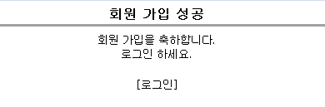
1. 회원 가입 - 회원 가입 처리
<!– member_output.jsp --> 회원 정보 DB 저장 – [회원 가입 성공]
<TABLE cellSpacing='0' cellPadding='10' align='center' border='0'>
<TR>
<TD align='center'>
<font size='2'>회원 가입을 축하합니다.<BR>로그인 하세요.</font>
</TD>
</TR>
<TR>
<TD align='center'>
<font size='2'><a href="member.jsp">[로그인]</a></font>
</TD>
</TR>
</TABLE>
</BODY>
</HTML>
<%
} else { // 회원 가입 DB 저장 실패 경우
%>

Slide 37
1. 회원 가입 - 회원 가입 처리
<!– member_output.jsp --> 회원 정보 DB 저장 – [회원 가입 실패]
<HTML><HEAD><TITLE> 회원 가입 실패 </TITLE>
</HEAD>
<BODY>
<center><font size='3'><b> 회원 가입 실패 </b></font>
<TABLE border='0' width='600' cellpadding='0' cellspacing='0'>
<TR> <TD><hr size='1' noshade>
</TD>
</TR>
</TABLE>
<TABLE cellSpacing='0' cellPadding='10' align='center' border='0'>
<TR> <TD align='center'>
<font size='2'>회원 가입에 실패 했습니다. <BR>다시 가입서를 작성해 주세요.</font> </TD>
</TR><TR>
<TD align='center'>
<font size='2'><a href="member_input.jsp">[가입서 작성]</a></font>
</TD>
</TR></TABLE>
</BODY></HTML>
<%
}
stmt.close(); conn.close();
%>

Slide 38
2. 회원 인증 - 개요 및 프로그램 구조
회원 인증
  회원들을 위한 로그인 처리 페이지 및 비회원이 접근 불가능한 회원 전용 페이지 제작
회원 가입 및 인증을 위한 전체 페이지 구조
☞ member_input.jsp
(회원 등록 화면, p.15) 에
의해 신규 회원으로 등록한 후,
☞ 회원관리 시스템에 로그인을 통해
- 로그인(member,jsp)에 통과하면
회원전용 페이지를 열람
- 로그인에 통과하지 못하면
신규 회원 가입 페이지로 연결

Slide 39
2. 회원 인증 - 로그인 처리 및 회원 전용 페이지
로그인 처리 (member_ok.jsp)
  회원들이 로그인을 통하여 회원 전용 페이지에 접근하려 할 때 ‘아이디’와 ‘비밀번호’를 통한 로그인 처리 페이지
회원 전용 페이지 (member_page.jsp)
  비회원은 접근할 수 없는 페이지

Slide 40
2. 회원 인증 - 로그인 처리 및 회원 전용 페이지
☞ member_ok.jsp는 p.8의 member.jsp에서 호출,
id와 pass를 넘겨받아 인증 처리
<!– member_ok.jsp --> 회원의 로그인 검사
<%@ page contentType = "text/html; charset=euc-kr" %>
<%@ page import = "java.sql.*" %>
<% request.setCharacterEncoding("euc-kr"); %>
<HTML><HEAD>
<TITLE> 회원 인증 </TITLE> </HEAD>
<META http-equiv="Content-Type" content="text/html; charset=euc-kr">
<style type='text/css'>
<!--
a:link {font-family:"";color:black;text-decoration:none;}
a:visited {font-family:"";color:black;text-decoration:none;}
a:hover {font-family:"";color:black;text-decoration:underline;}
-->
</style>
<BODY>
<center><font size='3'><b> 회원 인증 </b></font>
<TABLE border='0' width='600' cellpadding='0' cellspacing='0'>
<TR>
<TD><hr size='1' noshade>
</TD>
</TR>
</TABLE>
☞ 회원 등록후 로그인

Slide 41
2. 회원 인증 - 로그인 처리 및 회원 전용 페이지
<!– member_ok.jsp --> 회원의 로그인 검사 – [id, pwd DB 검색]
<%
String id = request.getParameter("id");
String pass = request.getParameter("pass");
String sessionID = "yes"; // 세션 정보 초기화
try{
if (id == "" || pass == "") { // id와 pass를 전송받지 못한 경우
%>
<TR> <TD align='center'>
<font size=2>ID와 비밀번호를 입력하세요.</font>
</TD></TR>
<TR> <TD align='center'>
<a href="member.jsp">[로그인]</a>
</TD></TR>
<%
} else { // id와 pass를 전송 받은 경우
Class.forName("com.mysql.jdbc.Driver"); // My-SQL DBMS 연결
String url = "jdbc:mysql://localhost:3306/dbMember?ServerTimeZone=UTC"; // DB 지정
Connection conn = DriverManager.getConnection(url,"Member","apple");
Statement stmt = conn.createStatement();
String strSQL = "SELECT * FROM tblmember where id='" + id + "'";
ResultSet rs = stmt.executeQuery(strSQL);
rs.next();
String logid = rs.getString("id"); // DB에 등록된 ID 인출
String logpass = rs.getString("pass");
if (!id.equals(logid)){ // id가 불일치 경우 %>
☞ member_ok.jsp는 p.8의 member.jsp에서 호출,
id와 pass를 넘겨받아 인증 처리
☞ 회원 등록후 로그인

Slide 42
2. 회원 인증 - 로그인 처리 및 회원 전용 페이지
<!– member_ok.jsp --> 회원의 로그인 검사 – [id, pwd 일치 확인]
<TR>
<TD align="center">
<font size='2'>회원 ID가 아닙니다.</font>
</TD>
</TR>
<TR> <TD align="center">
<a href="member.jsp">[로그인]</a>
</TD>
</TR>
<%
} else {
if (!pass.equals(logpass)){ // pass가 불일치 경우
%>
<TR> <TD align='center'>
<font size=2>비밀번호가 일치하지 않습니다.</font>
</TD>
</TR>
<TR> <TD align='center'>
<a href="member.jsp">[로그인]</a>
</TD>
</TR>

Slide 43
2. 회원 인증 - 로그인 처리 및 회원 전용 페이지
<!– member_ok.jsp --> 회원의 로그인 검사 – [id, pwd 세션 저장]
<%
} else { // 로그인 성공 – id와 pass 일치
session.setAttribute("user",sessionID); // 재 로그인시 사용 (p.44)
member_pass.jsp 에서 사용
response.sendRedirect("member_page.jsp"); // 로그인 성공, 메인 이동
}
}
}
} catch(Exception e){ // DB 처리의 오류 발생시
%>
<TR>
<TD align="center">
<font size='2'>회원 ID가 아닙니다.</font>
</TD> </TR>
<TR>
<TD align="center">
<a href="member.jsp">[로그인]</a>
</TD></TR>
<%
}
%>
</TABLE> </BODY> </HTML>
+ 세션 값 저장
- user = “yes” // p.40 상단, 초기 세션 값

Slide 44
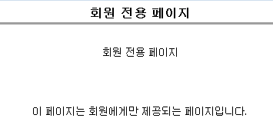
2. 회원 인증 - 로그인 처리 및 회원 전용 페이지
☞ member_page.jsp는 member_ok.jsp(p.42)의
로그인 통과로 sendRedirect에 의해 호출
<!– member_page.jsp --> 회원 전용 메인 페이지
<%@ page contentType = "text/html; charset=euc-kr" %>
<HTML> <HEAD> <TITLE>회원 전용</TITLE>
</HEAD>
<META http-equiv="Content-Type" content="text/html; charset=euc-kr">
<style type='text/css'>
<!--
a:link {font-family:"";color:black;text-decoration:none;}
a:visited {font-family:"";color:black;text-decoration:none;}
a:hover {font-family:"";color:black;text-decoration:underline;}
-->
</style>
<BODY>
<center><font size='3'><b> 회원 전용 페이지 </b></font>
<TABLE border='0' width='600' cellpadding='0' cellspacing='0'>
<TR>
<TD><hr size='1' noshade>
</TD>
</TR>
</TABLE>
<TABLE cellSpacing='0' cellPadding='30' align='center' border='0'>

Slide 45
2. 회원 인증 - 로그인 처리 및 회원 전용 페이지
<!– member_page.jsp --> 회원 전용 메인 페이지
<%
try{
String strUser = "yes"; // p.34에서 전달
String strSession = session.getAttribute("user").toString(); // url 중간 해킹 접근시 방지
if (!strUser.equals(strSession)) {
%>
<TR>
<TD align='center'>
<font size='2'>로그인 하세요.</font>
</TD> </TR>
<TR>
<TD align='center'>
<a href="member.jsp">[로그인]</a>
</TD> </TR>
<%
} else { //
%>
<TR> <TD align='center'>
<font size=2>회원 전용 페이지</font>
</TD></TR>
<TR>
<TD align='center'>
<font size=2>이 페이지는 회원에게만 제공되는 페이지입니다.</font>
</TD></TR>
+ 세션 값 검색 (p.42, member_ok.jsp)
- user = “yes”➔ strSession = “no” // 비로그인
+ !strUser = “no” == strSession = no 경우
➔ “로그인“ 해야 함 (이유: 중간 url로 해킹한 경우)
+ 세션 값 검색 (p.42, member_ok.jsp)
- user = “yes”➔ strSession = “yes” // 로그인
+ !strUser = “no” == strSession = yes 경우
➔ “로그인“ 해야 함 (이유: 중간 url로 해킹한 경우)

Slide 46
2. 회원 인증 - 로그인 처리 및 회원 전용 페이지
<!– member_page.jsp --> 회원 전용 메인 페이지
<%
}
}catch(NullPointerException e){ // dbms 수행 오류 발생시
%>
<TR>
<TD align='center'>
<font size='2'>로그인 하세요.</font>
</TD>
</TR>
<TR>
<TD align='center'>
<a href="member.jsp">[로그인]</a>
</TD>
</TR>
<%
}
%>
</TABLE>
</BODY>
</HTML>

Slide 47
Workbook
실무 프로젝트
  과제 1 : 회원 관리를 위한 페이지를 작성해 보자.
  과제 2 : 회원 정보 수정과 삭제를 위한 페이지를 작성해 보자.

